Slide 1
Git Tutorial
Phúc đẹp trai

Slide 2
Version Control System
- Là một hệ thống lưu giữ các phiên bản của mã nguồn của sản phẩm phần mềm, giúp các lập trình viên có thể dễ dàng lấy lại phiên bản mong muốn.
- Sử dụng Hệ thống kiểm soát phiên bản (VCS), bạn có thể dễ dàng khôi phục lại các phiên bản.
- VCS cho phép:
- Khôi phục lại phiên bản cũ của các file.
- Khôi phục lại phiên bản cũ của toàn bộ dự án.
- Xem lại các thay đổi đã được thực hiện theo thời gian,.
- Xem ai là người thực hiện thay đổi cuối cùng có thể gây ra sự cố.
- Xem ai là người đã gây ra sự cố đó.

Slide 3

About Version Control (Các nền tảng)
Local Version Control Systems
- Mỗi khi project có thay đổi, sẽ log và lưu lại trên máy local.

Slide 4
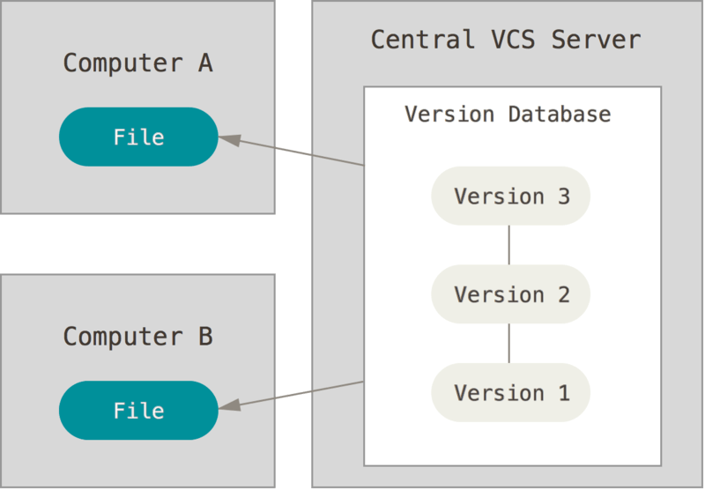
About Version Control
Centralized Version Control Systems
- Các developers cộng tác với nhau trên một server.
- Một server lưu trữ tất cả phiên bản của project. Các developers sử dụng network để kết nối đến server và làm việc trực tiếp ở trên server.

Slide 5
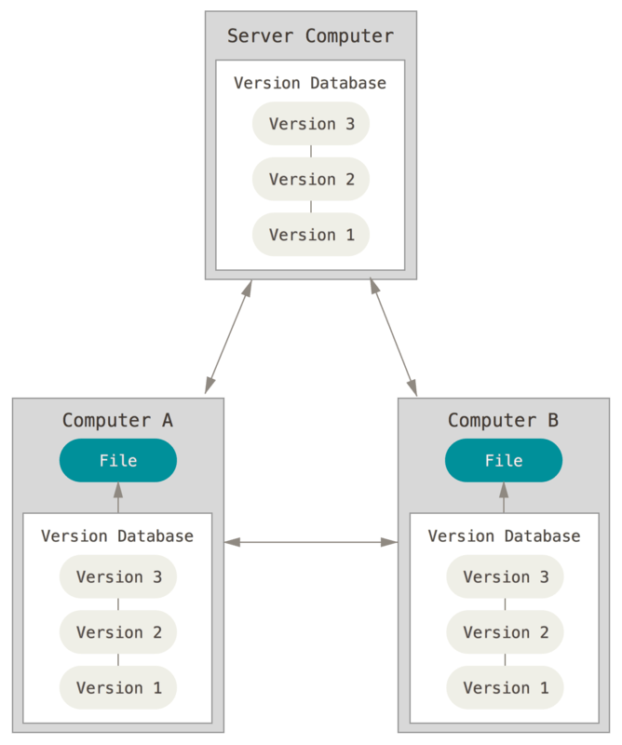
About Version Control
Distributed Version Control Systems
- Mỗi thành viên tham gia dự án sẽ có 1 local repository tại máy cá nhân của mình, mỗi người đều có thể tạo ra các branch, commit code, gộp code tại máy riêng của mình mà không ảnh hưởng gì đến central repository, không cần đến network.
- Sau đó, các thành viên có thể gộp local repository và central repository lại thành một

Slide 6
About Git
- Git là phần mềm quản lý mã nguồn phân tán được phát triển bởi Linus Torvalds vào năm 2005.
- Mục tiêu của Git:
● Tốc độ.
● Thiết kế đơn giản.
● Hỗ trợ mạnh mẽ cho phát triển phi tuyến tính (hàng ngàn nhánh song song)
● Có thể xử lý các dự án lớn một cách hiệu quả (tốc độ và kích thước dữ liệu)

Slide 7
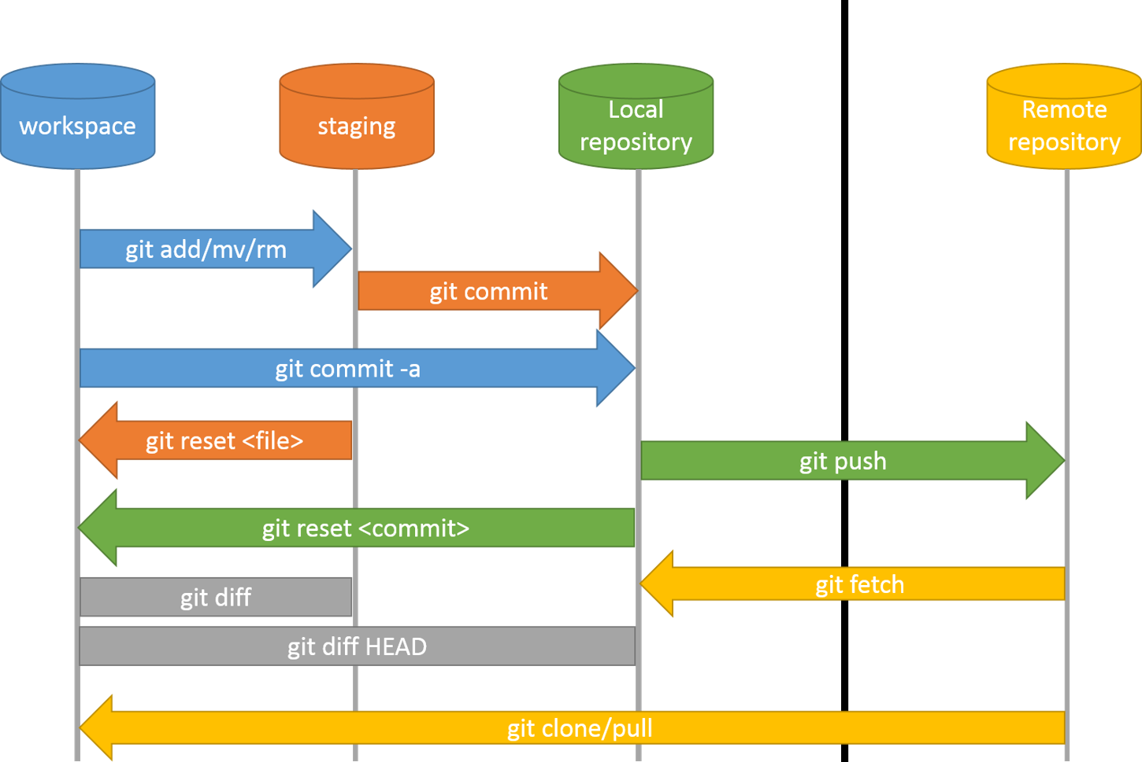
Git States
Git workflow:
Làm việc trên Working Directory.
Chọn những thay đổi cần thiết cho commit tiếp theo. Thêm vào Staging Area.
Thực hiện một commit, sẽ lấy tất cả các file tại Staging Area lưu trữ vào thư mục .git
Đẩy các commit lên remote repo (Github,...)

Slide 8
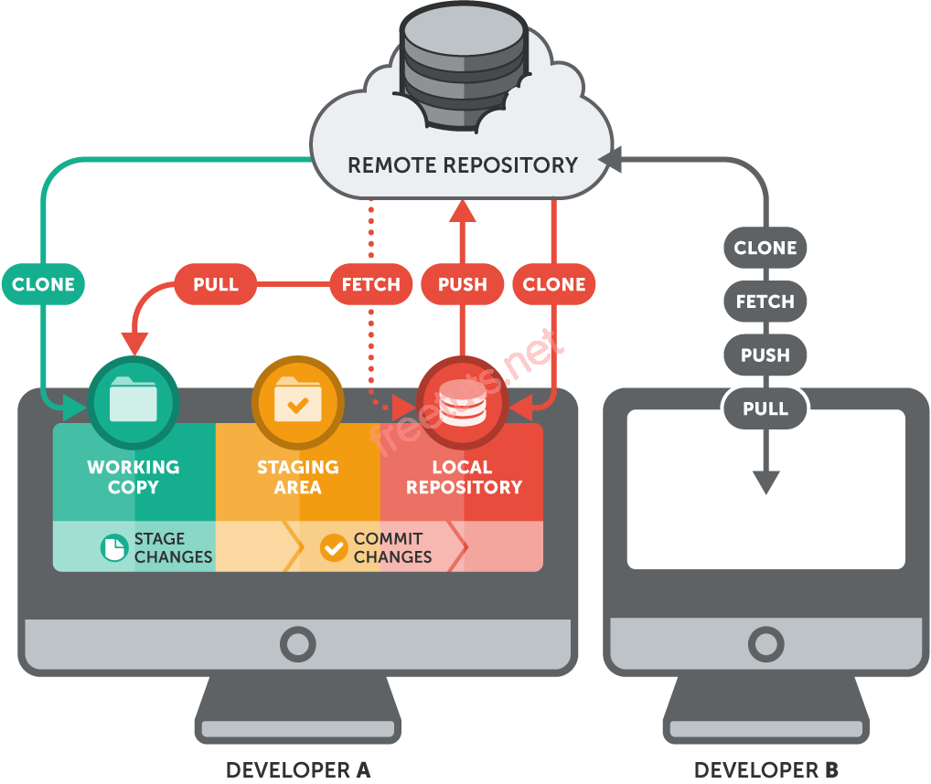
Git repository
Repository hay còn gọi là Repo, đây chính là nơi chứa tất cả mã nguồn cho một dự án được quản lý bởi Git.
Có lại loại repository đó là local repository và remote repository.
Local repository: Là repo được cài đặt trên máy tính của lập trình viên, repo này sẽ đồng bộ hóa với remote repo bằng các lệnh của git.
Remote repository: Là repo được cài đặt trên server chuyên dụng, điển hình hiện nay là Github.

Slide 9

Create a new repository
1. Khởi tạo repository tại thư mục hiện có:
git init
Lệnh trên sẽ tạo thêm thư mục .git trong thư mục hiện tại. Lưu trữ và quản lý repository

Slide 10
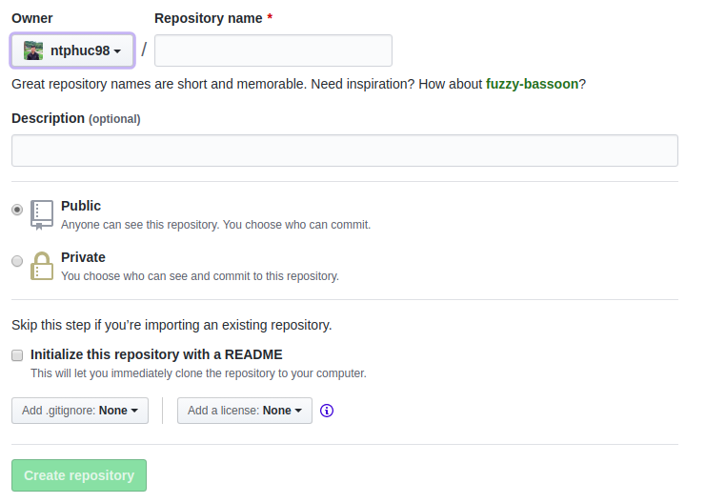
Create a new repository
2. Tạo repository trên remote ( Github )

Slide 11
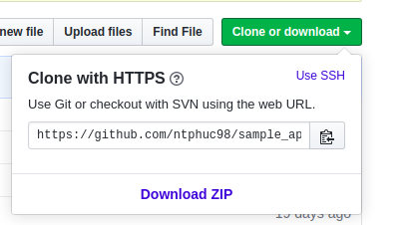
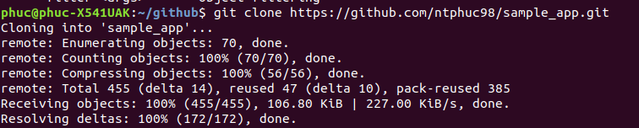

Create a new repository
3. Clone repository đã có.
Bước 1: Get link repository
Bước 2: Sử dụng lệnh:
git clone [link]

Slide 12
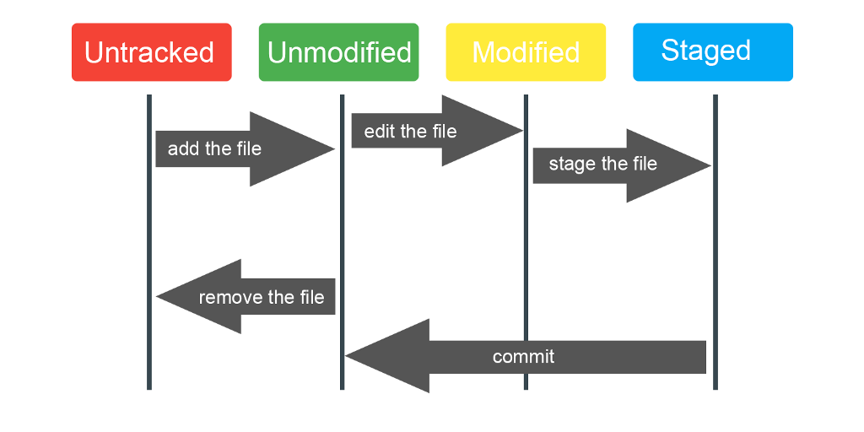
File Status Lifecycle
Untracked: File chưa được git quản lý.
Unmodified: File đã đưuọc git quản lý và đã được commit.
Modified: File đã được git quản lý là đã có sự thay đổi.
Staged: File đã được git quản lý và chuẩn bị sẵn sàng cho commit tiếp theo.
Xem trạng thái của file:
$ git status

Slide 13
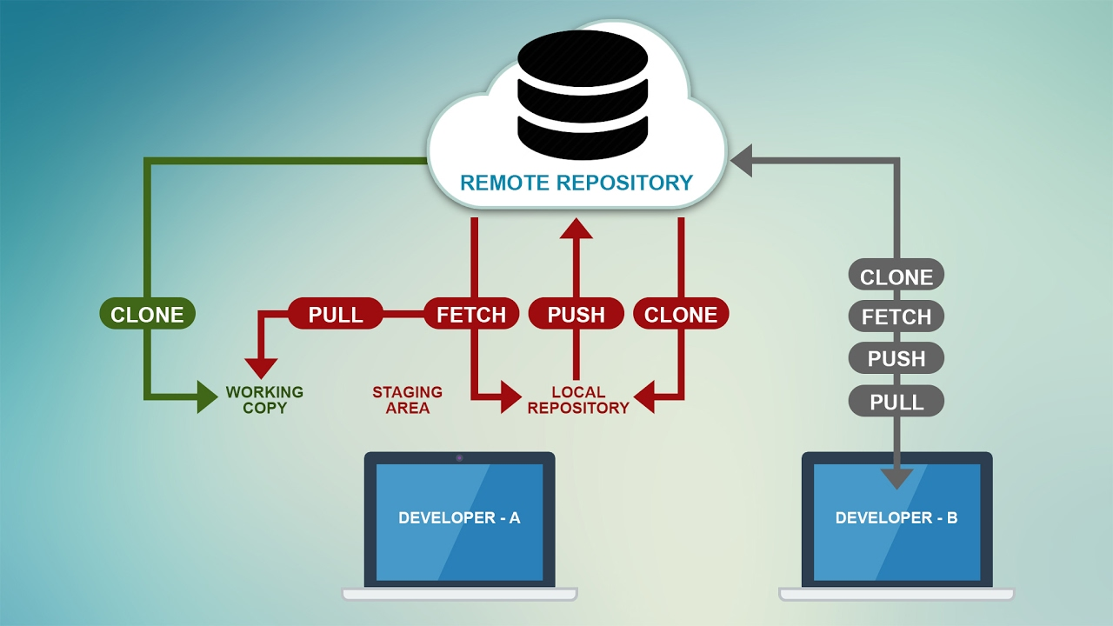
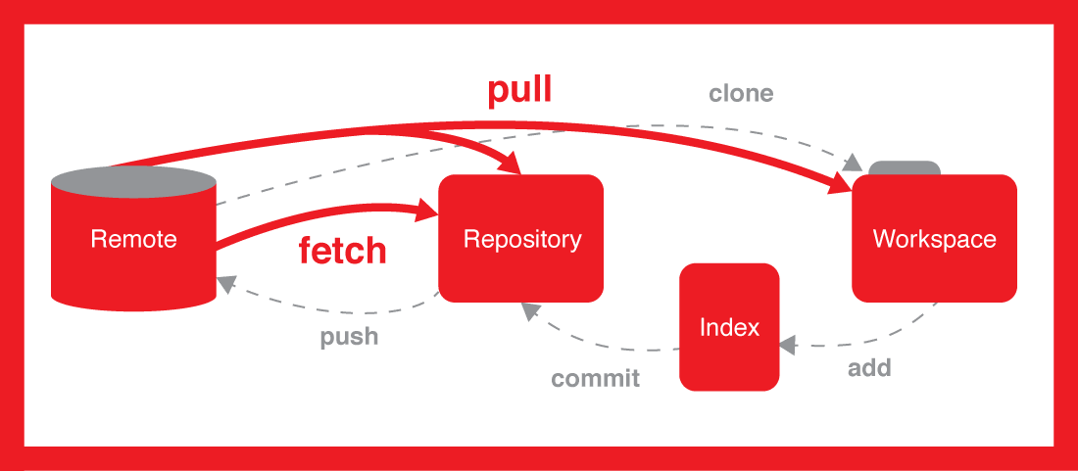
Working with Remotes
Remote repositories là phiên bản của project được lưu trữ trên Internet hoặc mạng ở đâu đó.

Slide 14
Working with Remotes
Showing Your Remotes
$ git remote -v
Adding Remote Repositories
$ git remote add pb https://github.com/paulboone/ticgit
Fetching and Pulling from Your Remotes
$ git fetch [remote-name]
Pushing to Your Remotes
$ git push origin master
Inspecting a Remote
$ git remote show origin
Removing and Renaming Remotes
$ git remote rename pb paul

